Slide 1
Кафедра «Управление и защита информации»
Учебная дисциплина:
Методы программирования
(МП)
Курс лекций. Раздел «Автоматизация Excel»
Сафронов А.И.
Москва – 2024 г.

Slide 2
Обнаружение и перенос библиотеки
Microsoft Excel в проект

Slide 3
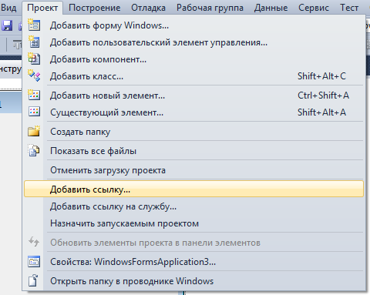
Обнаружение и перенос библиотеки Excel
1. В меню «Проект» перейти к диалоговому окну «Добавить ссылку…»*.
* фрагмент Visual Studio 2010.

Slide 4
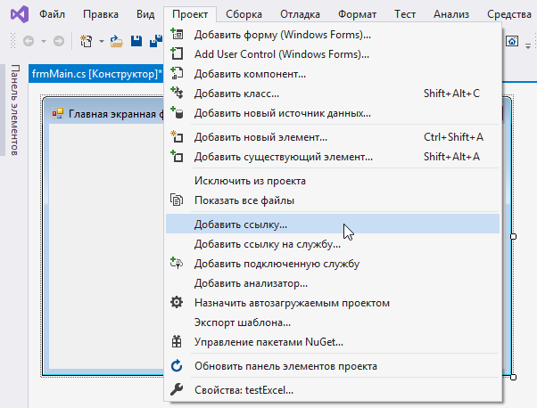
Обнаружение и перенос библиотеки Excel
1. В меню «Проект» перейти к диалоговому окну «Добавить ссылку…»*.
* фрагмент Visual Studio 2019.

Slide 5
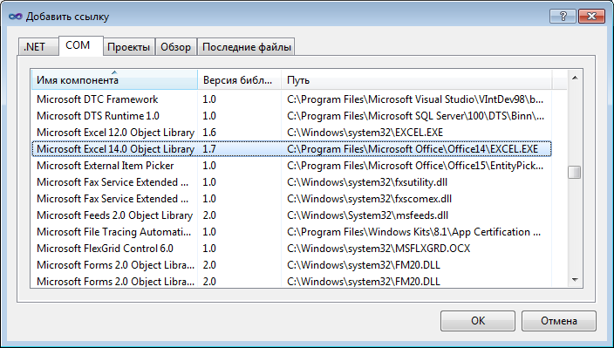
Обнаружение и перенос библиотеки Excel
2. В открывшемся окне переключиться на вкладку «COM».
3. Найти в списке компонент, содержащий слова «Microsoft Excel».
4. Определить путь к соответствующей библиотеке по всплывающему tool-tip’у или в одном из столбцов диалогового окна.
* фрагмент Visual Studio 2010.

Slide 6
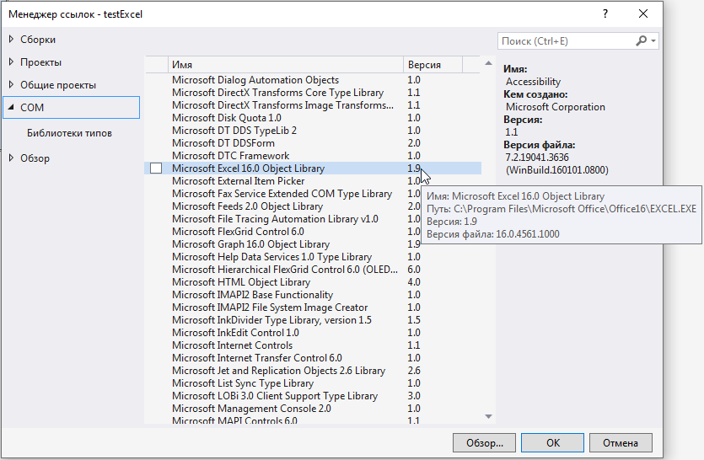
Обнаружение и перенос библиотеки Excel
2. В открывшемся окне переключиться на вкладку «COM».
3. Найти в списке компонент, содержащий слова «Microsoft Excel».
4. Определить путь к соответствующей библиотеке по всплывающему tool-tip’у.
* фрагмент Visual Studio 2019.

Slide 7
Обнаружение и перенос библиотеки Excel
Нужным файлом может оказаться «EXCEL.EXE», который находиться, например, в
«\Program Files\Microsoft Office\Office14\»
или
«\Program Files\Microsoft Office\Office15\»
или
«\Program Files\Microsoft Office\Office16\».
Важно, чтобы число, указанное после слова «Office» (это кодовая версия Microsoft Office), было не старше того, которое будет указано на компьютере, где планируется последующая эксплуатация приложения.

Slide 8
Обнаружение и перенос библиотеки Excel
В том случае, если известно, что на компьютере пользователя установлена более ранняя версия Office по сравнению с установленной на компьютере разработчика, то не лишним шагом будет предварительное копирование этого файла с компьютера пользователя.
Полезная информация относительно соответствия рабочих версий пакетов Microsoft Office следующая:
Office 11 – Microsoft Office 2003;
Office 12 – Microsoft Office 2007;
Office 14 – Microsoft Office 2010;
Office 15 – Microsoft Office 2013;
Office 16 – Microsoft Office 2016;

Slide 9
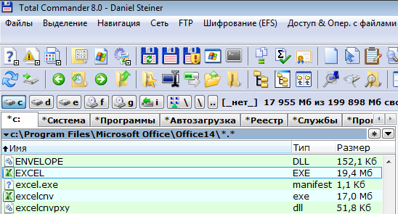
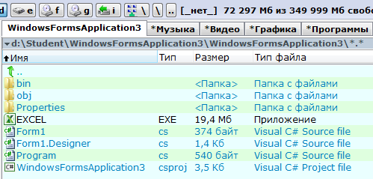
Обнаружение и перенос библиотеки Excel
5. Найти по определённому пути запускаемый файл, содержащий библиотеку EXCEL «EXCEL.EXE» (Office 14).
6. Скопировать запускаемый файл в директорию с разрабатываемой оболочкой.

Slide 10
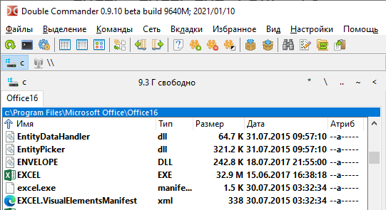
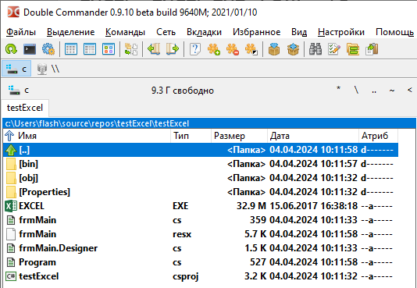
Обнаружение и перенос библиотеки Excel
5. Найти по определённому пути запускаемый файл, содержащий библиотеку EXCEL «EXCEL.EXE» (Office 16).
6. Скопировать запускаемый файл в директорию с разрабатываемой оболочкой.

Slide 11
Подключение библиотеки
Microsoft Excel к решению

Slide 12
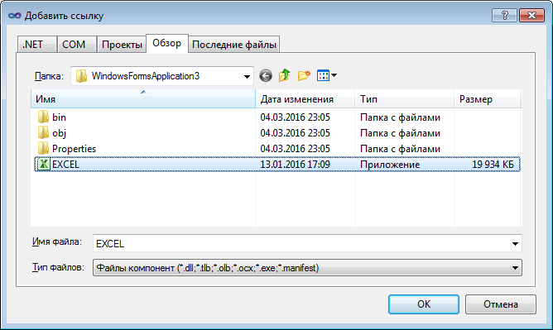
Подключение библиотеки Excel
1. В меню «Проект» перейти к диалоговому окну «Добавить ссылку…».
2. В открывшемся окне переключиться на вкладку «Обзор».
3. Выбрать библиотеку Excel и подтвердить выбор нажатием на кнопку ОК.
* фрагмент Visual Studio 2010.

Slide 13
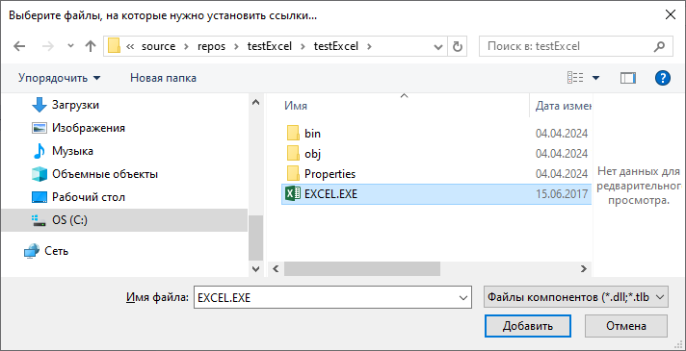
Подключение библиотеки Excel
1. В меню «Проект» перейти к диалоговому окну «Добавить ссылку…».
2. В открывшемся окне переключиться на вкладку «Обзор».
3. Выбрать библиотеку Excel и подтвердить выбор нажатием на кнопку ОК.
* фрагмент Visual Studio 2019.

Slide 14
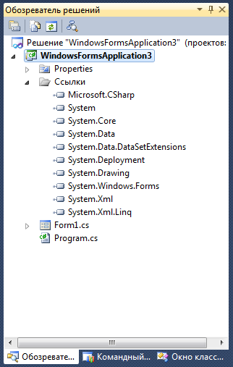
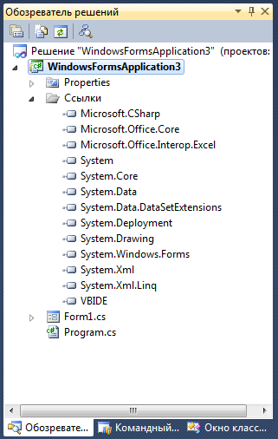
Подключение библиотеки Excel
4. В обозревателе решений развернуть папку «Ссылки» и убедиться в подключении указанной библиотеки (Microsoft.Office.Core, Microsoft.Office.Interop.Excel, VBIDE)
до после
* фрагмент Visual Studio 2010.

Slide 15
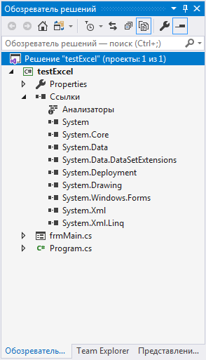
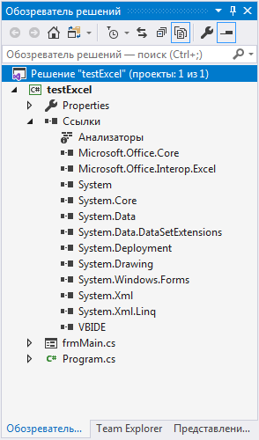
Подключение библиотеки Excel
4. В обозревателе решений развернуть папку «Ссылки» и убедиться в подключении указанной библиотеки (Microsoft.Office.Core, Microsoft.Office.Interop.Excel, VBIDE)
до после
* фрагмент Visual Studio 2019.

Slide 16
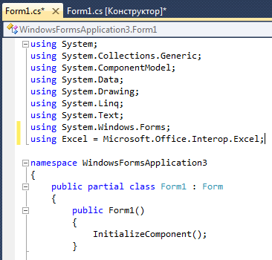
Подключение библиотеки Excel
5. Прописать в разделе подключаемых к решению модулей using следующий:
Microsoft.Office.Interop.Excel.
Для удобства обращения к модулю присвоить его переменной, например, Excel.
* фрагмент Visual Studio 2010.

Slide 17
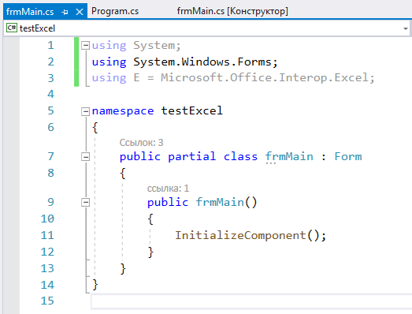
Подключение библиотеки Excel
5. Прописать в разделе подключаемых к решению модулей using следующий:
Microsoft.Office.Interop.Excel.
Для удобства обращения к модулю присвоить его переменной, например, E.
* фрагмент Visual Studio 2019.

Slide 18
Работа с Microsoft Excel
программным способом

Slide 19
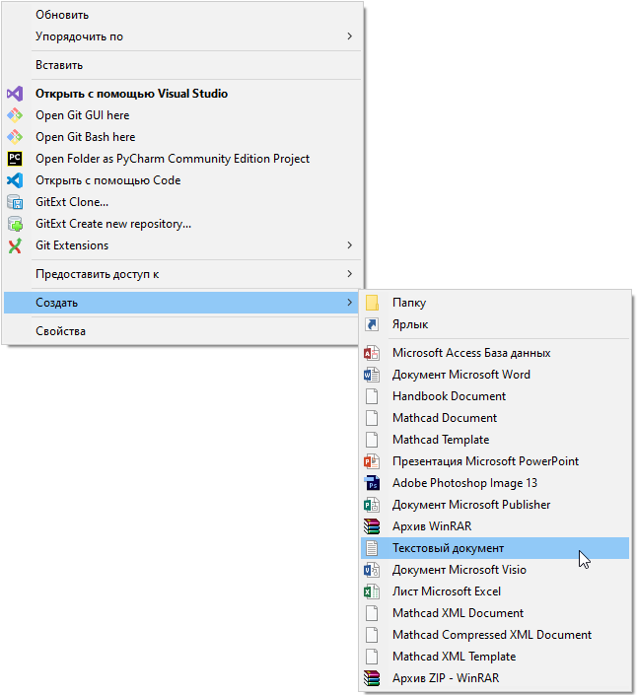
Создание текстового файла
Быстрая схема в файловом менеджере.

Slide 20


Создание текстового файла
Переименование в csv.

Slide 21
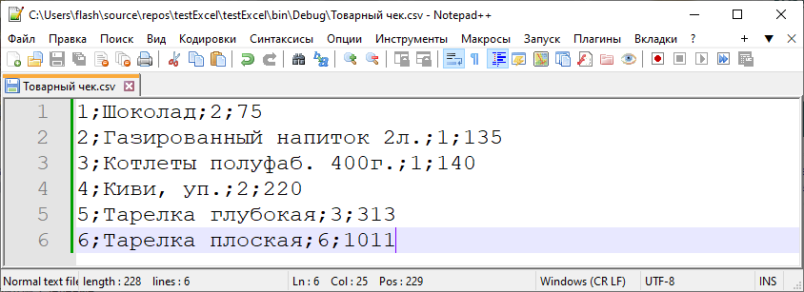
Создание текстового файла
Наполнение csv содержимым.

Slide 22
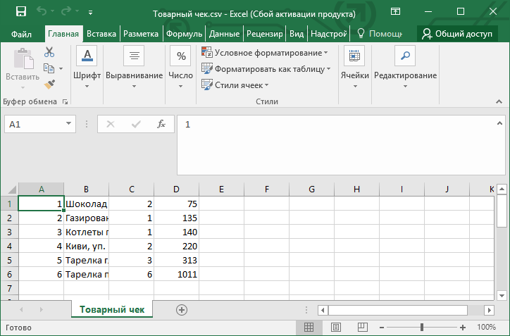
Создание текстового файла
Открытие через Excel.

Slide 23
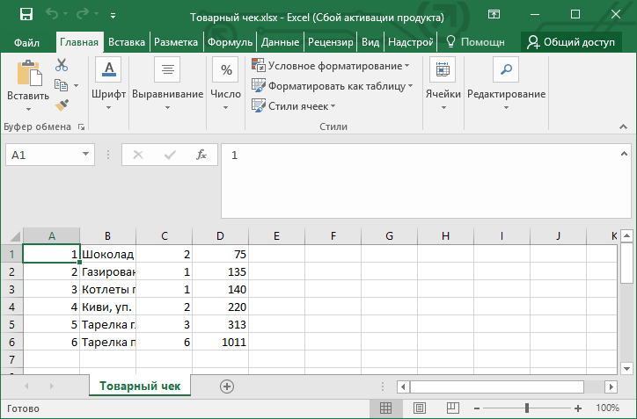
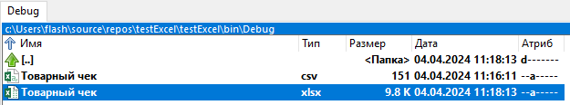
Создание текстового файла
Сохранение в формат Excel.

Slide 24
Работа с Excel программным способом
Пониманию программной структуры Excel может способствовать следующая схема:

Slide 25
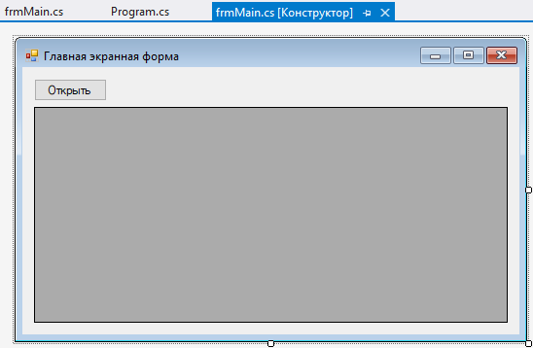
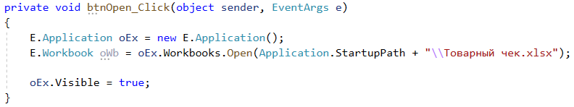
Чтение файла Excel
Подготовка ГПИ к первичной работе с Excel. С базовой проверкой возможности открытия книги Excel с известным именем.

Slide 26
Работа с Excel программным способом
Пониманию программной структуры Excel может способствовать следующая схема:

Slide 27
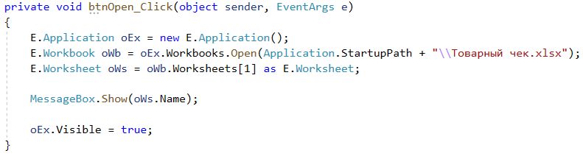
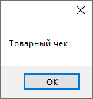
Чтение файла Excel
Обращение к листу книги Excel с выдачей его имени в качестве сообщения.

Slide 28
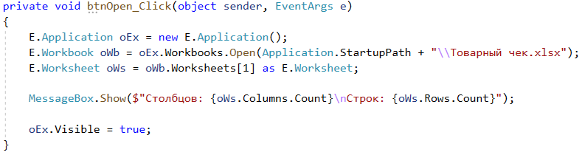
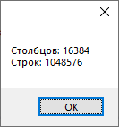
Чтение файла Excel
Попытка определение рабочего диапазона.
Лист Excel сообщает сведения обо всех доступных строках и столбцах на нём.

Slide 29
Работа с Excel программным способом
Пониманию программной структуры Excel может способствовать следующая схема:

Slide 30
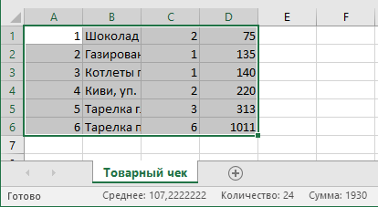
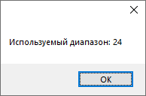
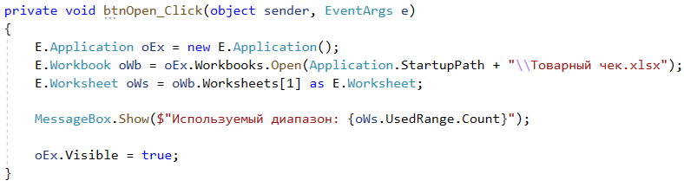
Чтение файла Excel
Попытка определение рабочего диапазона.
Рабочий диапазон доступен через свойство UsedRange.

Slide 31
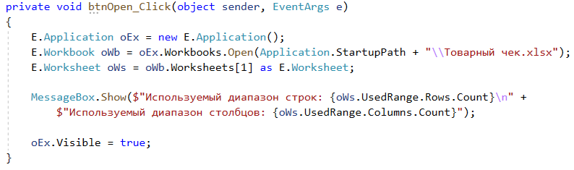
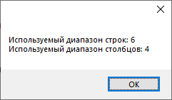
Чтение файла Excel
Попытка определение рабочего диапазона.
Столбцы и строки рабочего диапазона так же идентифицируемые величины.

Slide 32
Работа с Excel программным способом
Пониманию программной структуры Excel может способствовать следующая схема:

Slide 33
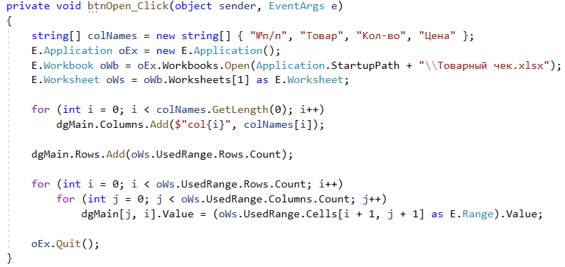
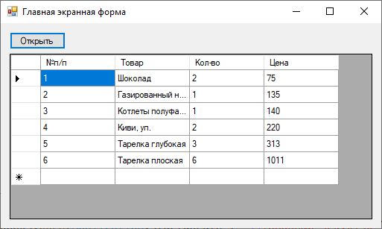
Чтение файла Excel
Попытка определение рабочего диапазона.
Столбцы и строки рабочего диапазона так же идентифицируемые величины.

Slide 34
Работа с Microsoft Excel
программным способом
(новая схема)

Slide 35
Работа с Microsoft Excel
программным способом
(старая схема)

Slide 36
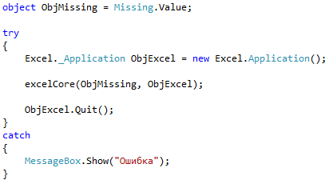
Работа с Excel программным способом
1. Обобщённая конструкция для работы с Excel может быть записана следующим образом:
а) В разделе объявления используемых модулей using прописать
System.Reflection;
он необходим для обращения к Missing (отсутствующему параметру).
б) Создать объект под отсутствующие параметры Excel
object ObjMissing = Missing.Value;
в) Разместить блок отлова ошибок try … catch … finally …
г) Попробовать создать переменную под приложение Excel (подложка)
Excel._Application ObjExcel = new Excel.Application();

Slide 37
Работа с Excel программным способом
1. Обобщённая конструкция для работы с Excel может быть записана следующим образом:
д) Создать процедуру, в которую в качестве параметров необходимо передавать Excel-приложение и отсутствующее значение.
е) Закрыть Excel-приложение методом Quit().
ж) В разделе catch вызвать побуждающее сообщение на случай возникновения непредвиденной ошибки в процессе работы с Excel.

Slide 38
Работа с Excel программным способом
Пониманию программной структуры Excel может способствовать следующая схема:

Slide 39
Работа с Excel программным способом
Процедура, в рамках которой книга Excel наполняется содержимым, может, в общем виде, быть представлена следующей конструкцией:
а) Для экономии ресурсов Excel-приложение делается невидимым
ObjExcel.Visible = false;
б) В Excel-приложении создаётся новая книга
Excel.Workbook ObjWorkBook =
ObjExcel.Workbooks.Add(Missing.Value);
в) В книге Excel выбирает лист (таблица), с которой будет вестись работа. Первый лист присутствует всегда. В версиях до 2013 года гарантированно присутствовали 3 листа
Excel.Worksheet ObjWorkSheet =
ObjWorkBook.Sheets[1];
г) При необходимости добавить дополнительный лист в начало
ObjWorkBook.Worksheets.Add();
д) При необходимости добавить дополнительный лист в конец
ObjWorkBook.Worksheets.Add(Missing.Value,
ObjWorkBook.Sheets[ObjWorkBook.Sheets.Count]);

Slide 40
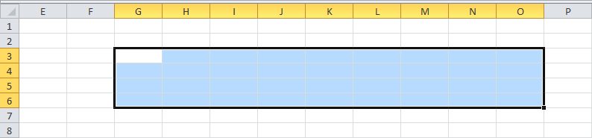
Работа с Excel программным способом
Процедура, в рамках которой книга Excel наполняется содержимым, может, в общем виде, быть представлена следующей конструкцией:
е) Если новый лист был добавлен, необходимо запустить метод активации установленного рабочего листа
ObjWorkSheet.Activate();
ж) Обращение к диапазону ячеек
Excel.Range cells =
ObjWorkSheet.get_Range("G3", "O6");
з) Выделение диапазона ячеек
cells.Select();

Slide 41
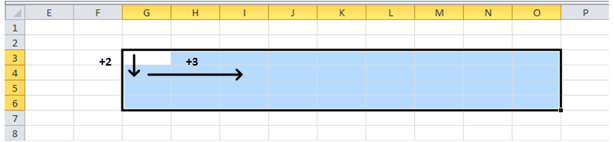
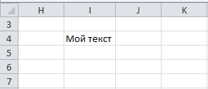
Работа с Excel программным способом
Процедура, в рамках которой книга Excel наполняется содержимым, может, в общем виде, быть представлена следующей конструкцией:
и) Запись в ячейку диапазона конкретного значения
cells.Cells[2, 3] = "Мой текст";
Объединяя пункты ж) и и) получается, что надпись «Мой текст» будет записана в ячейку I4 (смещение от G3 на 2 позиции по строкам и на 3
позиции по столбцам).

Slide 42
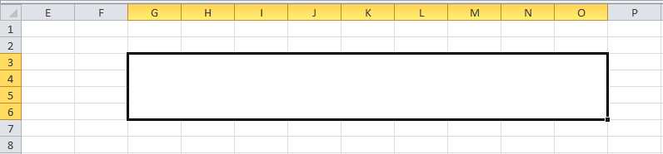
Работа с Excel программным способом
Процедура, в рамках которой книга Excel наполняется содержимым, может, в общем виде, быть представлена следующей конструкцией:
к) Выполнить слияние ячеек (объединить можно только выделенный диапазон ячеек)
cells.Merge();

Slide 43
Работа с Excel программным способом
Процедура, в рамках которой книга Excel наполняется содержимым, может, в общем виде, быть представлена следующей конструкцией:
л) Для удобства отладки перевести книгу Excel в ручное управление перед сохранением
ObjExcel.UserControl = true;
м) Выполняется сохранение файла (например, в той же директории, где размещён исполняемый (exe) файл)
ObjWorkBook.SaveCopyAs
(Application.StartupPath + @"\" + Name + ".xlsx");*
н) Закрыть книгу Excel
ObjWorkBook.Close(false, "", Missing.Value);**
* В переменную Name в любой удобный момент времени, предшествующий сохранению, необходимо записать название файла, который будет записан.
** 1-й параметр – не сохранять изменения, так как сохранение уже выполнено;
2-й параметр – пустое имя файла, опять же, так как сохранение уже выполнено;
3-й параметр – маршрутизация книги (по умолчанию).

Slide 44
Полезные методы управления диапазоном

Slide 45
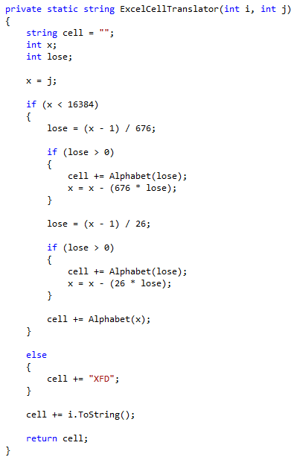
Ссылка на ячейку Excel
Функция возвращает строку формата*:
Буква(-ы)Цифра
Например, ExcelCellTranslator(1, 1) вернёт
«A1»;
Например, ExcelCellTranslator(5, 40) вернёт
«AN5»;

Slide 46
Ссылка на ячейку Excel
Использование:
Excel.Range cells = ObjWorkSheet.get_Range(
ExcelCellTranslator(3, 7), ExcelCellTranslator(6, 15) );
* Функция содержит вложенную функцию Alphabet (определение буквы латинского алфавита по численному значению)

Slide 47
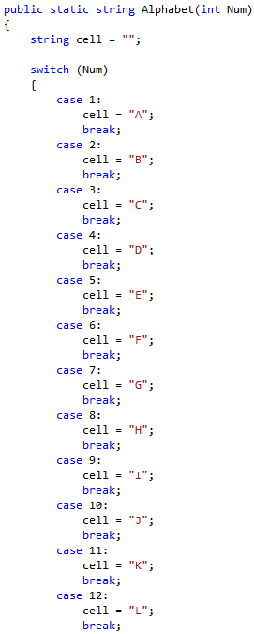
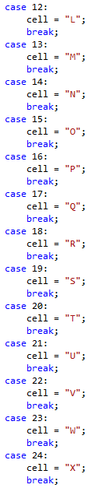
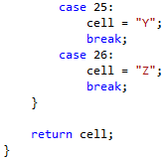
Определение буквы латинского алфавита

Slide 48
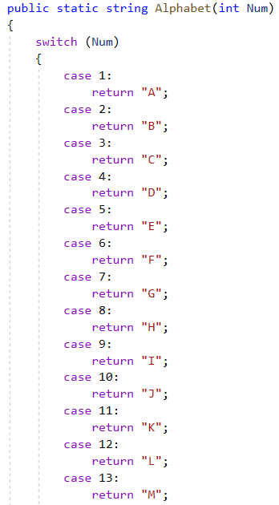
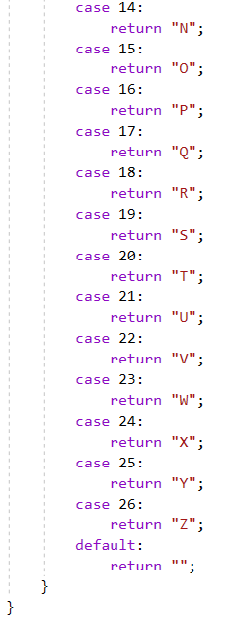
То же, но компактнее

Slide 49
Пример создания многоуровневой
шапки таблицы

Slide 50
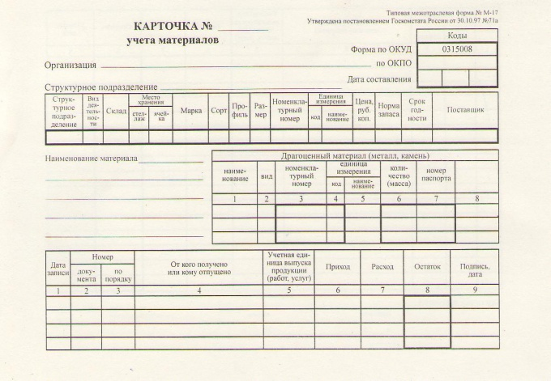
Возьмём в качестве примера реальную форму
(предпоследняя таблица)

Slide 51
Пример создания многоуровневой
шапки таблицы
Обобщённый алгоритм

Slide 52
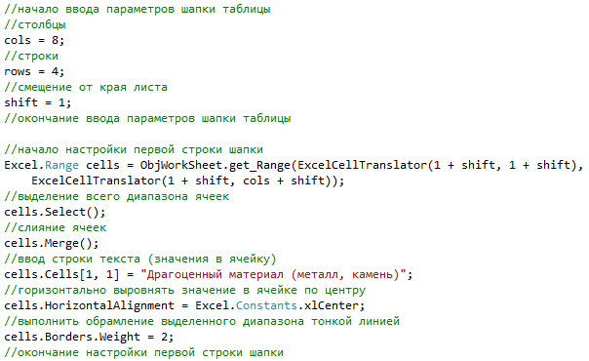
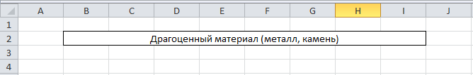
Пример создания многоуровневой
шапки таблицы
Формирование первой строки

Slide 53
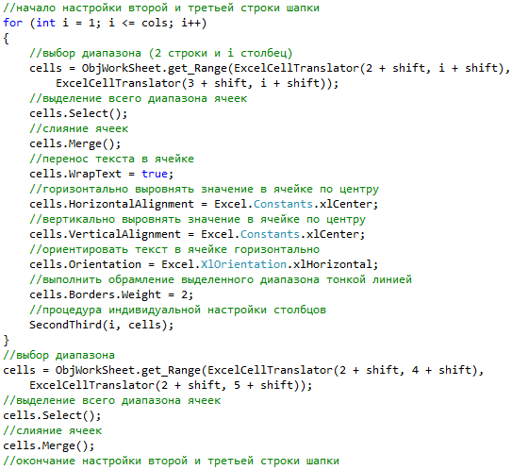
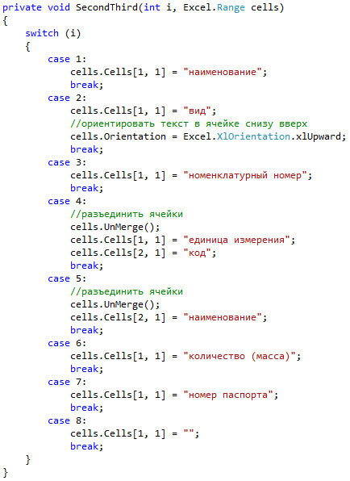

Пример создания многоуровневой
шапки таблицы
Формирование второй и третьей строк

Slide 54


Пример создания многоуровневой
шапки таблицы
Формирование четвёртой строки

Slide 55


Пример создания многоуровневой
шапки таблицы
Итоговый вид шапки таблицы
Определение рациональных размеров столбцов*
* Начать растяжение столбца и зафиксировать значение ширины (13,71).

Slide 56


Пример создания многоуровневой
шапки таблицы
Рационализированная шапка таблицы

Slide 57



Пример создания многоуровневой
шапки таблицы
Соответствие границ

Slide 58

Пример создания многоуровневой
шапки таблицы
Соответствие типов линий

Slide 59



Пример создания многоуровневой
шапки таблицы
Соответствие направлений текста
Соответствие выравнивания

